Slide 1
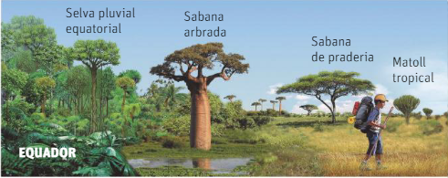
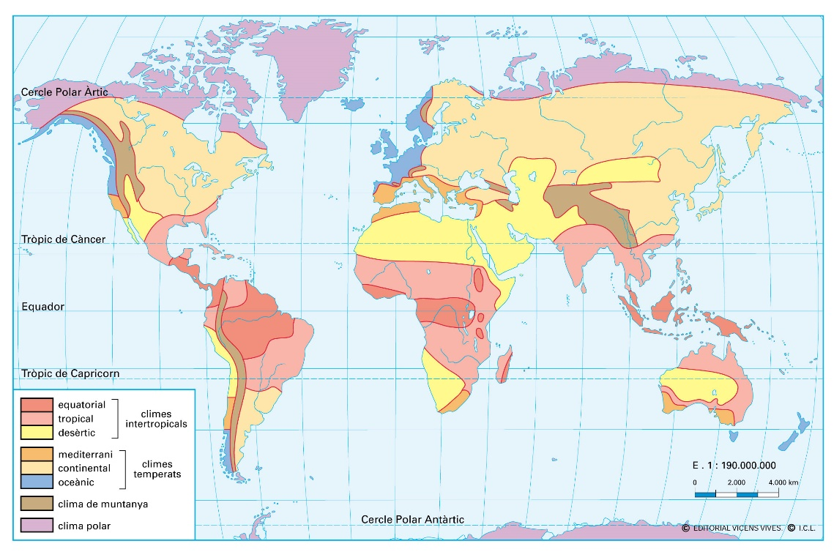
UNITAT 3 CLIMES I PAISATGES DE LA TERRA
Salvador Vila Esteve
Geografia i Història
1r d’ESO

Slide 2
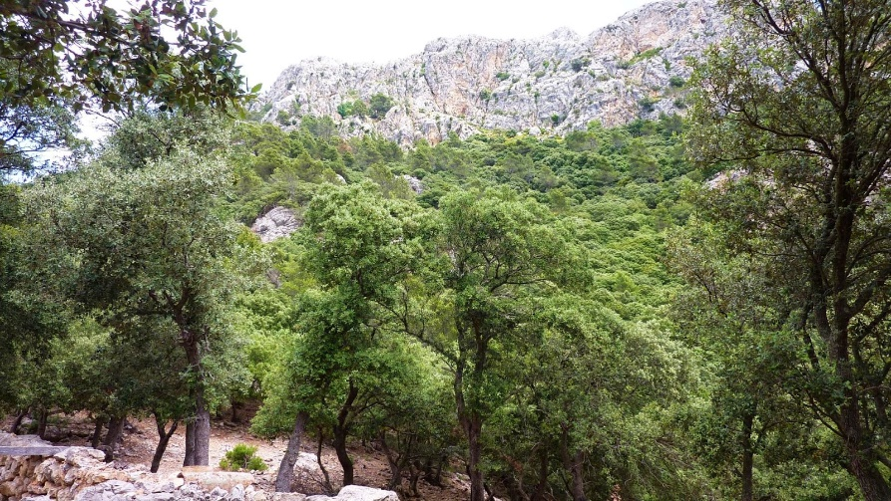
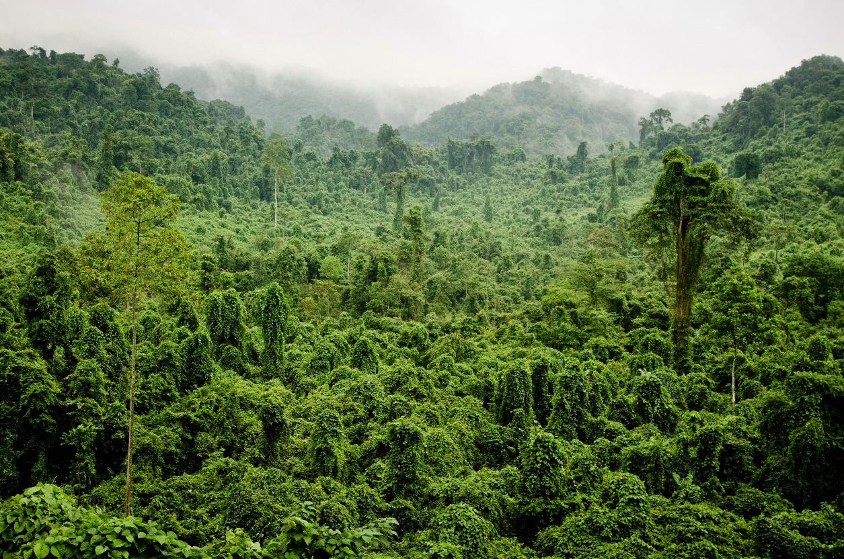
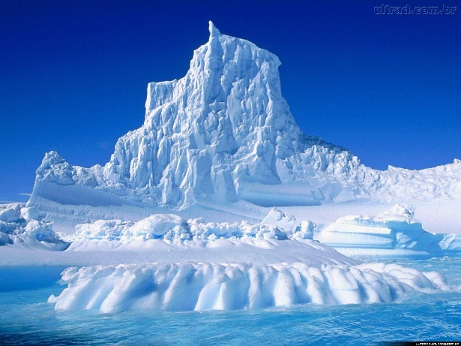
UNITAT 3.- CLIMES I PAISATGES DE LA TERRA.
Zones climàtiques de la Terra.
Climes i paisatges de la zona càlida.
Climes i paisatges de la zona temperada.
Climes i paisatges de la zona freda.

Slide 3
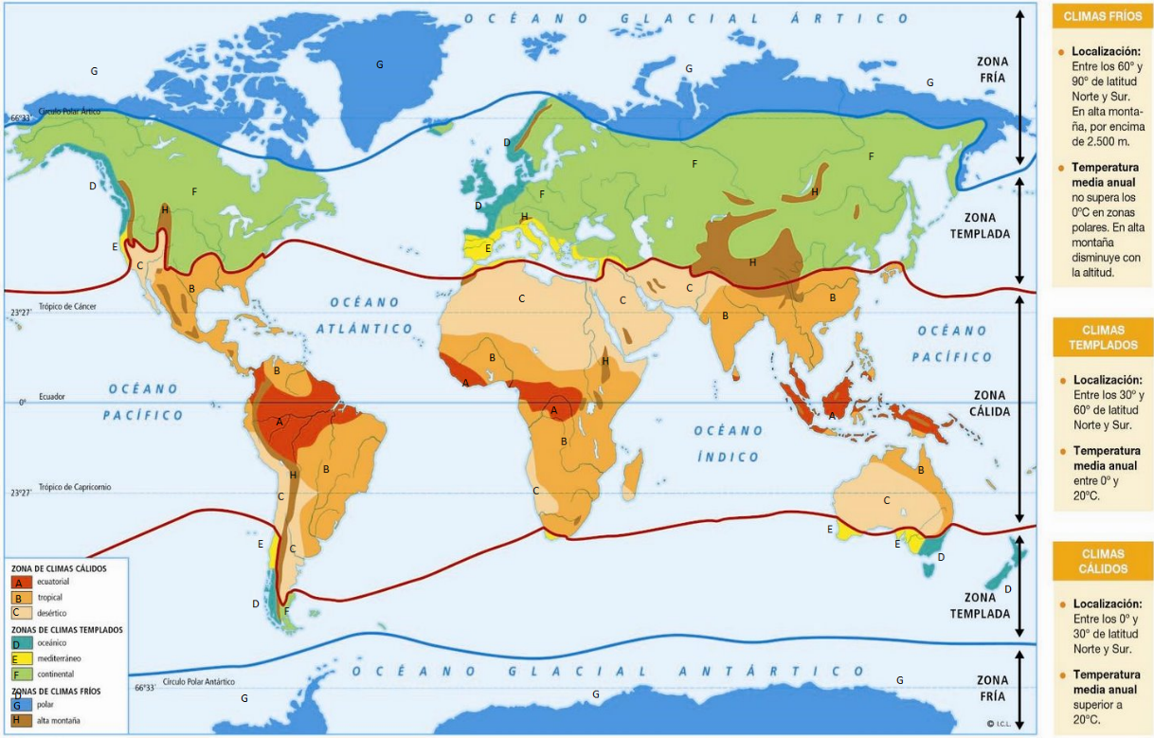
1.- ZONES CLIMÀTIQUES DE LA TERRA.
Els climes són una combinació dels elements del clima (temperatura, humitat, precipitacions, pressió i vents) i factors climàtics (latitud, altitud i distància al mar)
ZONES CLIMÀTIQUES DE LA TERRA
 | Zona de climes CÀLIDS | Zona de climes TEMPERATS | Zona de climes FREDS
LOCALIT-ZACIÓ | Al voltant de l’equador, entre 0º i 30º de latitud nord i sud (màxima insolació). | Entre 30º i 60º de latitud nord i sud. | Entre 60º i 90º de latitud nord i sud i en les muntanyes altes.
TEMPERA-TURES | Temperatura mitjana anual superior als 20ºC i cap mes per baix dels 18ºC. | - Temperatura mitjana anual entre 0ºC i 20ºC. - 4 estacions: una freda, una calorosa i dues intermèdies. | Temperatura mitjana anual inferior a 0ºC.
CLIMES | · Equatorial. · Tropical. · Desèrtic. | · Oceànic. · Mediterrani. · Continental. | · Polar. · D’alta muntanya.

Slide 4
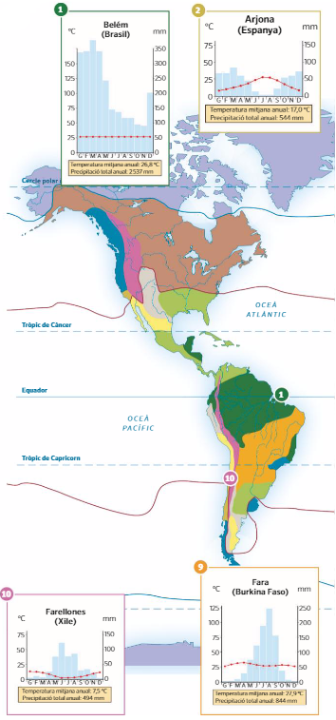
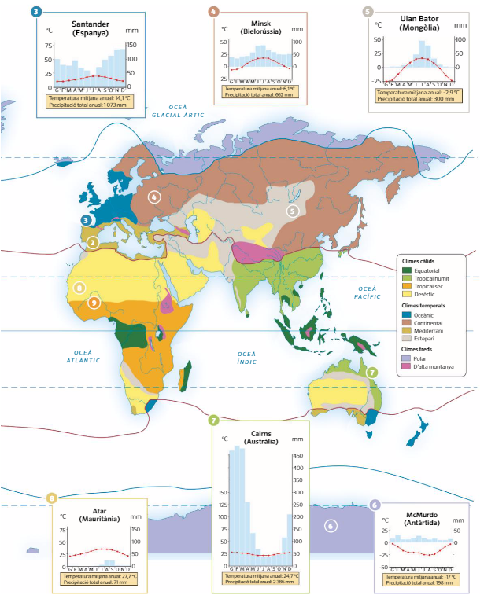
1.- ZONES CLIMÀTIQUES DE LA TERRA.

Slide 5
Activitats punt 1.- TEMPS I CLIMA.
1.- Quines són les tres grans zones climàtiques en què es divideix la Terra? Relaciona-les amb la seva latitud.
2.- En quina zona climàtica hi ha quatre estacions? En quina no farà mai fred? En quina no farà calor?
3.- Quins climes creus que seran més favorables per a la vida humana? Per què?

Slide 6
Activitats punt 1.- TEMPS I CLIMA.
4.- A partir del mapa dels climes del món, indica el nom dels climes càlids, temperats i freds més importants i on es situa cadascun dels climes.

Slide 7
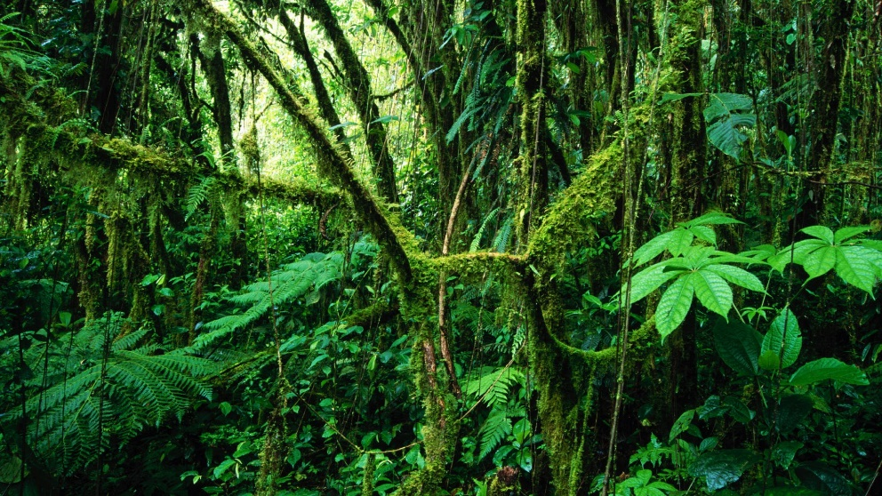
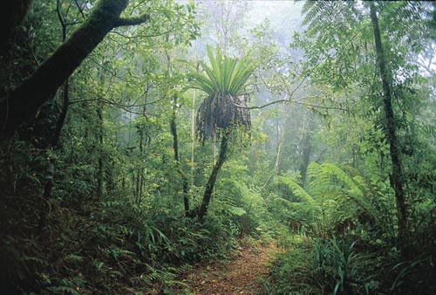
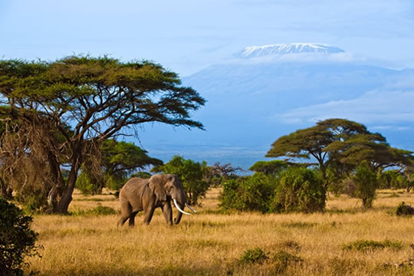
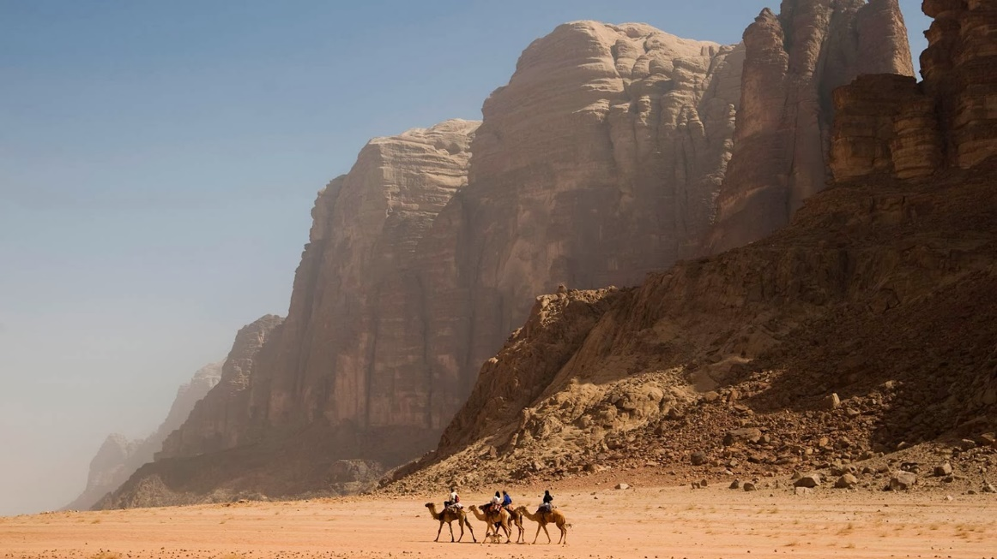
2.- CLIMES I PAISATGES DE LA ZONA CÀLIDA.
2.1.- El clima equatorial: la selva.
2.2.- El clima tropical: el bosc tropical i la sabana.
2.3.- El clima desèrtic: el desert càlid.

Slide 8
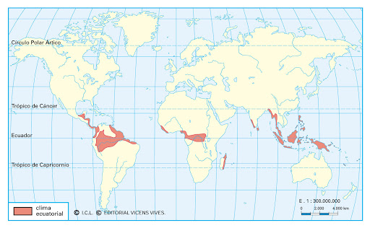
2.1.- El clima equatorial: la selva.
LOCALITZACIÓ
Al voltant de l’equador

Slide 9
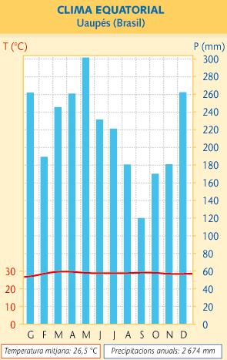
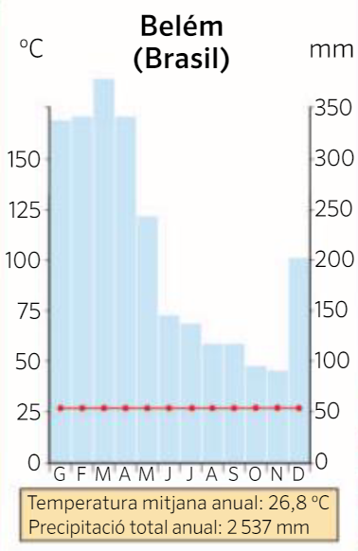
2.1.- El clima equatorial: la selva.
Sempre altes (al voltant dels 25ºC) i regulars (molt poca amplitud tèrmica)
TEMPERATURES
Molt abundants (al voltant de 2000 mm. anuals) i regulars (cap mes de sequera)
PRECIPITACIONS

Slide 10
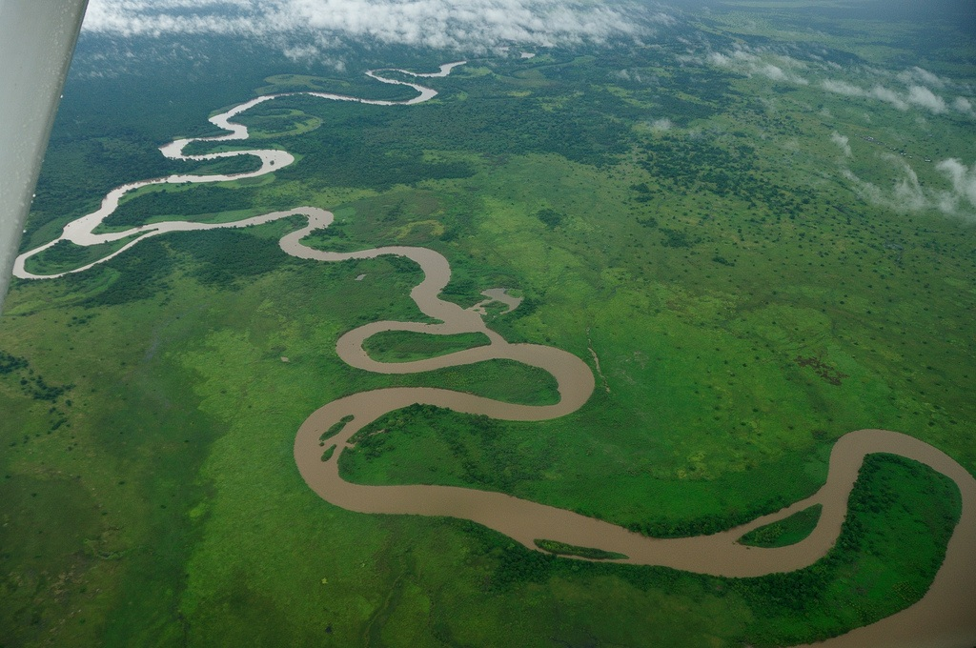
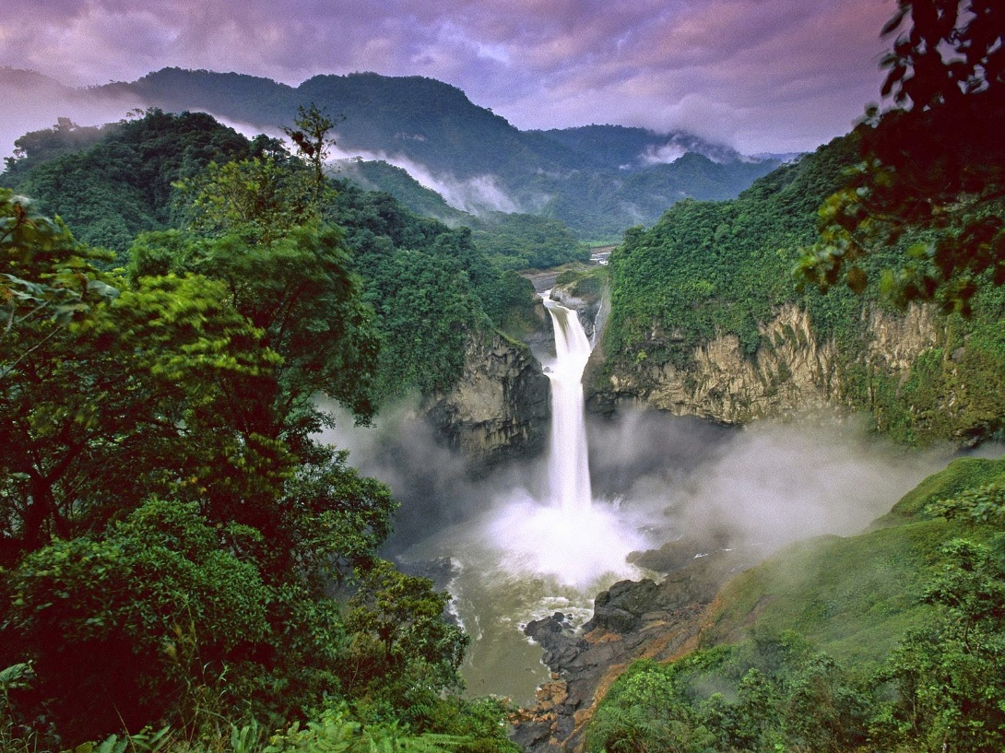
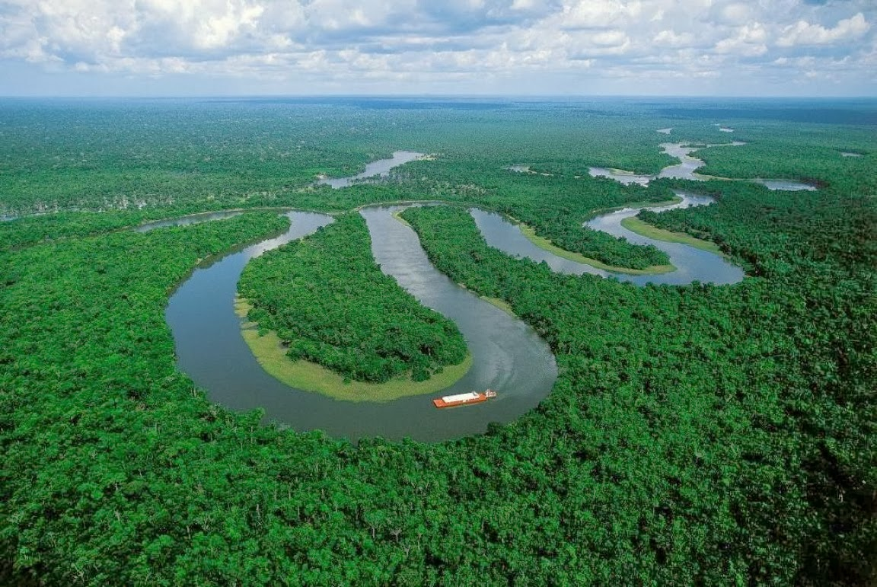
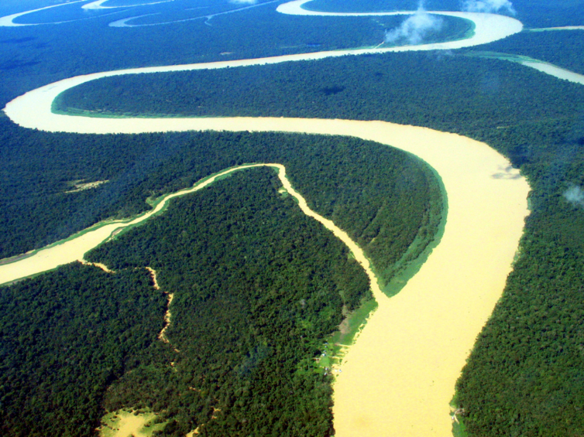
2.1.- El clima equatorial: la selva.
RIUS
Cabalosos i regulars

Slide 11
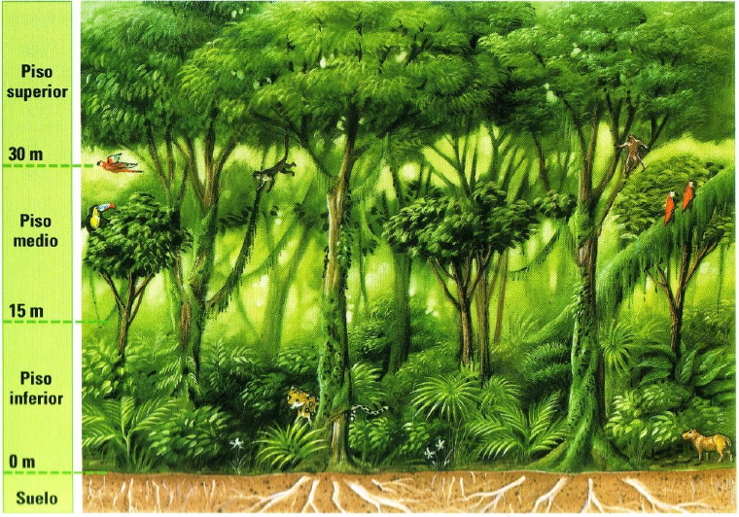
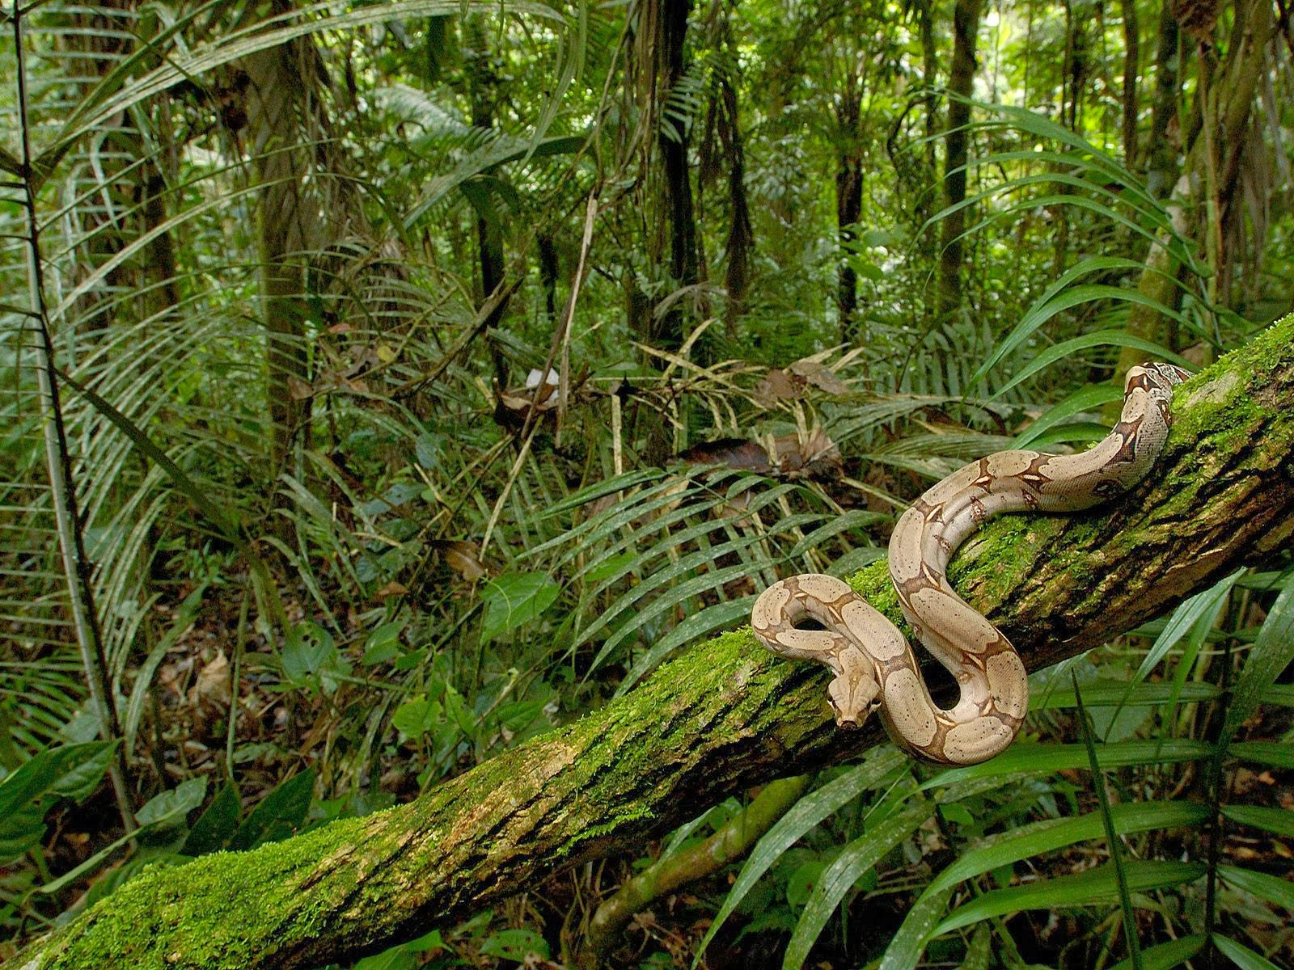
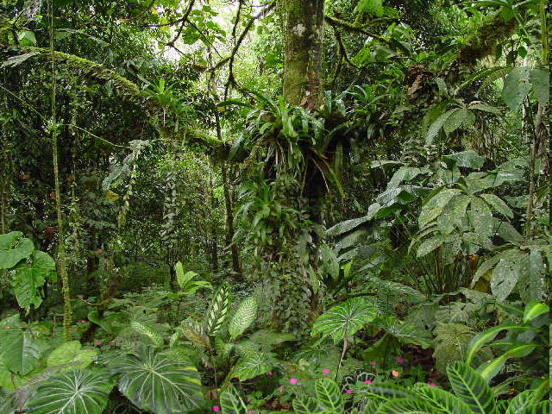
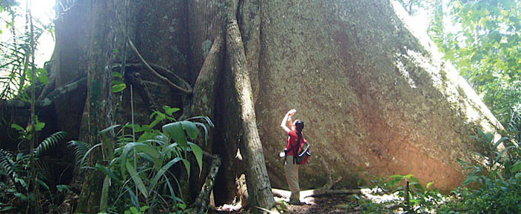
2.1.- El clima equatorial: la selva.
La selva o jungla: vegetació abundant, moltes espècies i distribuïda en nivells o estrats: arbres molt alts (estrat superior), arbres de fulles grans (estrat mitjà) i falgueres i mimoses (estrat inferior)
VEGETACIÓ

Slide 12
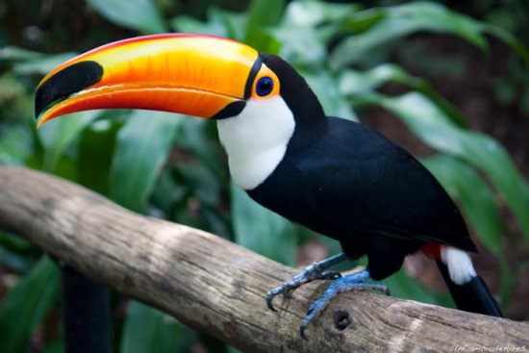
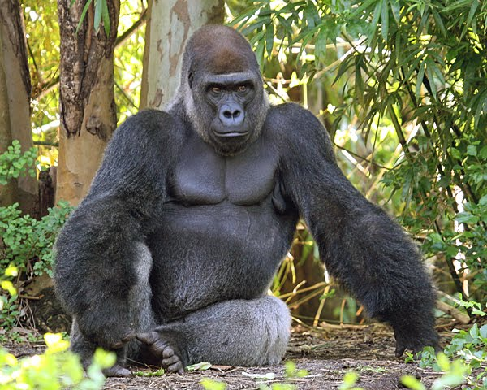
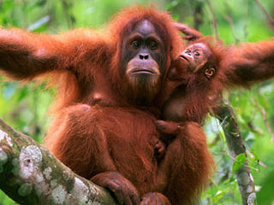
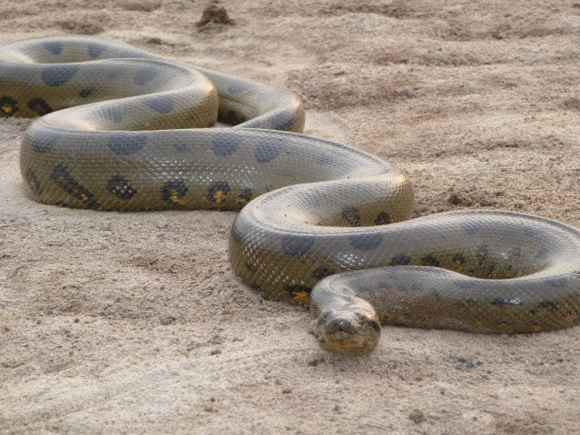
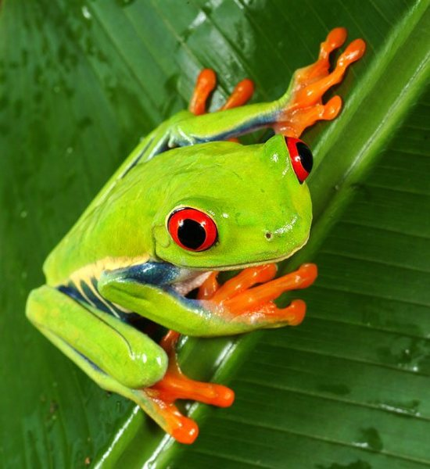
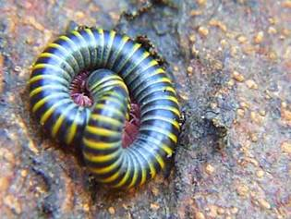
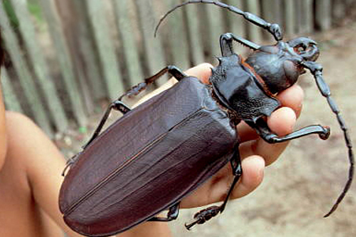
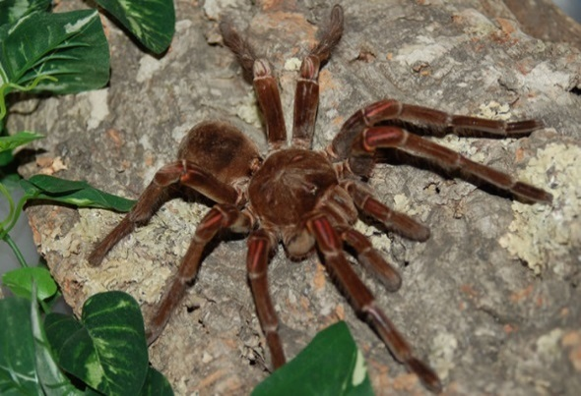
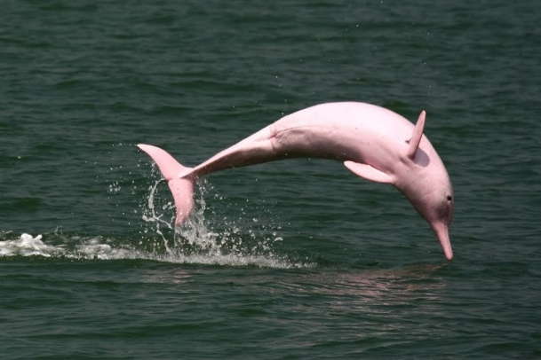
2.1.- El clima equatorial: la selva.
Animals arborícoles (ocells, mamífers normalment xicotets, rèptils i amfibis) i gran varietat d’insectes, cucs i aràcnids
FAUNA
Vimeo. Amazonas

Slide 13
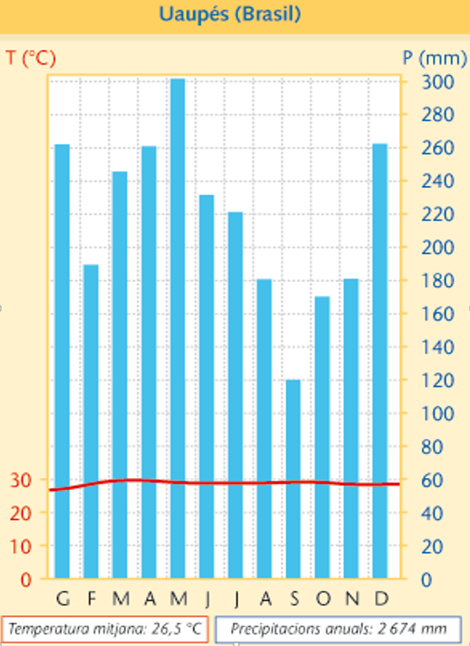
Activitats punt 2.1.- El clima equatorial: la selva.
1.- On es localitza el clima equatorial?
2.- A partir del climograma de Uaupés, respon:
a) Per què diem que correspon a un clima càlid?
b) Quin mes fa més calor? I més fred? Quina amplitud tèrmica té?
c) Quan plou al llarg de l’any? Quan plou més? I menys? Hi ha algun mes o estació seca?
d) A quin clima correspon? Per què?

Slide 14
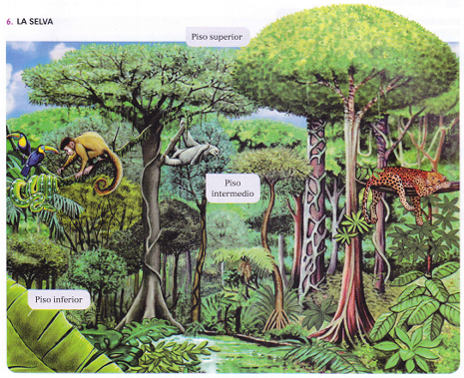
Activitats punt 2.1.- El clima equatorial: la selva.
3.- Com són els rius equatorials? Per què?
4.- Explica les característiques de la vegetació i la fauna equatorials, posant exemples del dibuix.

Slide 15
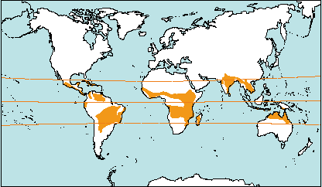
2.2.- El clima tropical: el bosc tropical i la sabana.
LOCALITZACIÓ
Al voltant dels tròpics, envoltant les zones de clima equatorial

Slide 16
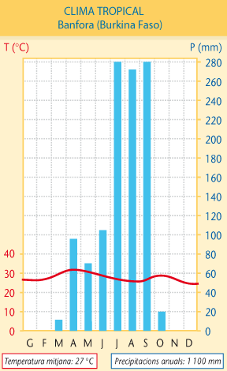
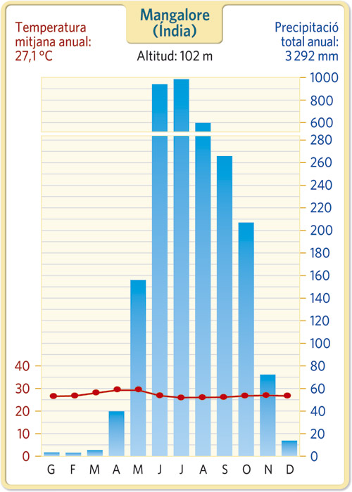
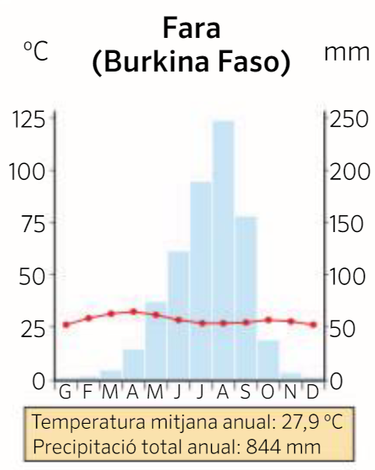
2.2.- El clima tropical: el bosc tropical i la sabana.
Altes durant tot l’any (més de 20ºC) i bastant regulars (poca amplitud tèrmica)
TEMPERATURES
Dues estacions: una humida, amb pluges abundants i torrencials, i altra seca, sense gairebé pluges
PRECIPITACIONS

Slide 17
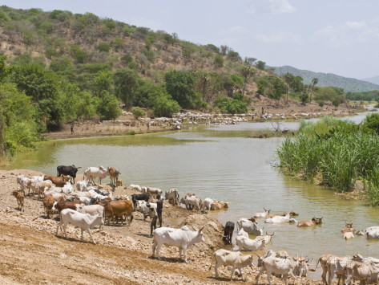
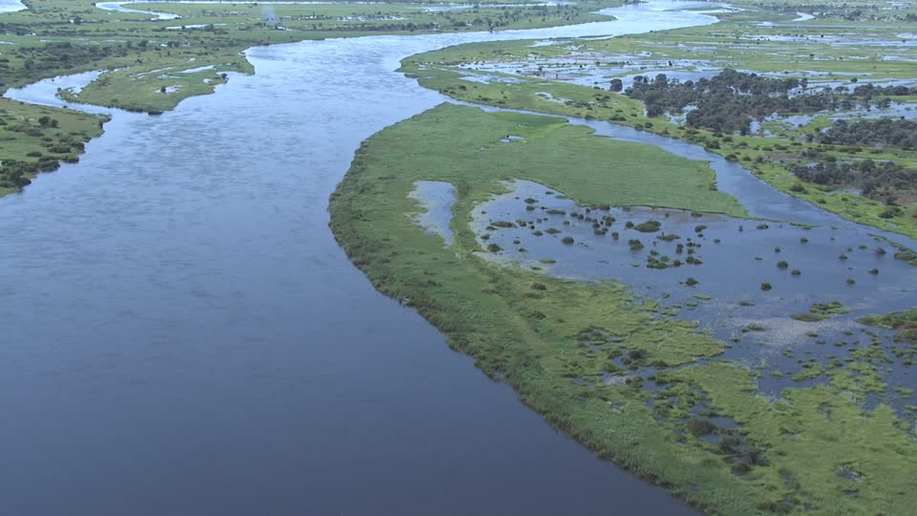
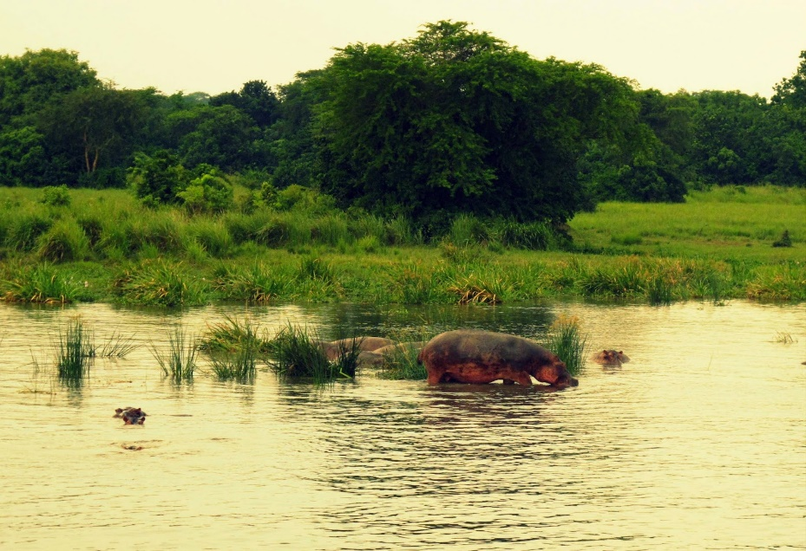
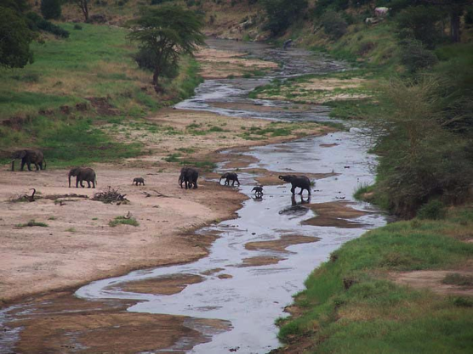
2.2.- El clima tropical: el bosc tropical i la sabana.
Molt irregulars: poca aigua en l’estació seca i grans crescudes i inundacions amb les pluges
RIUS

Slide 18
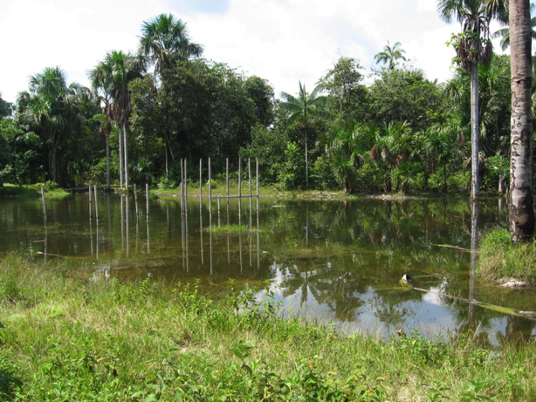
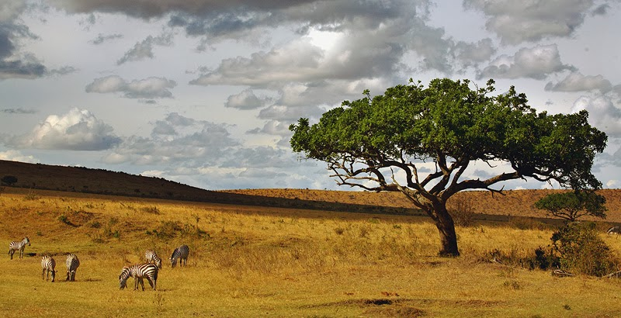
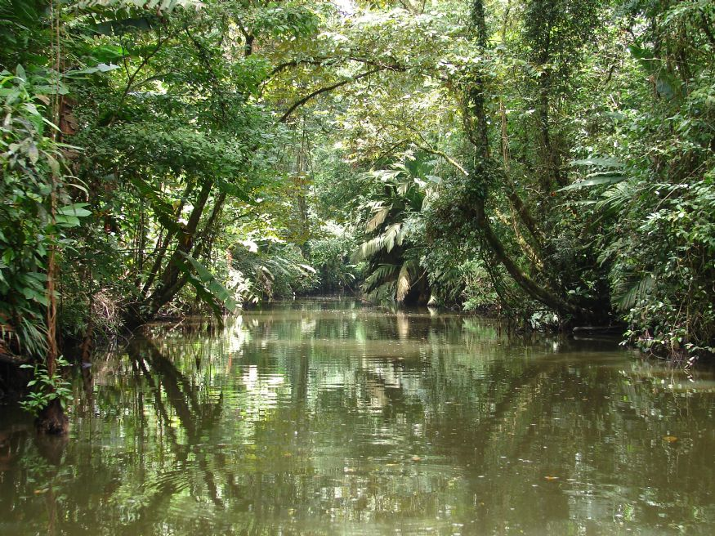
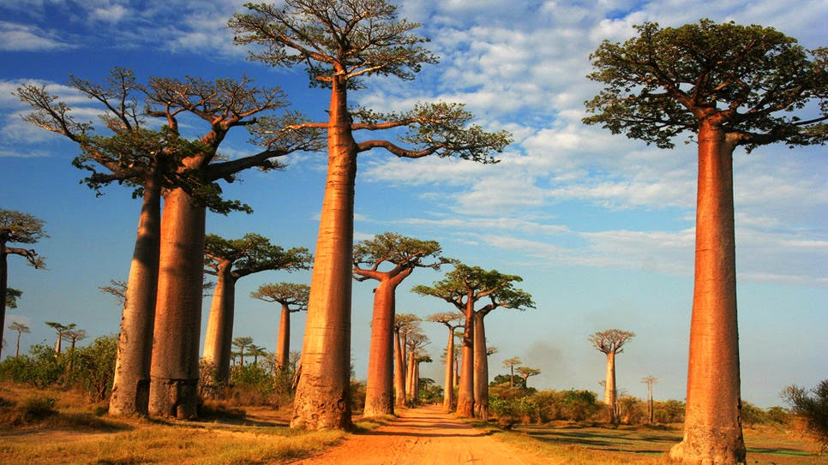
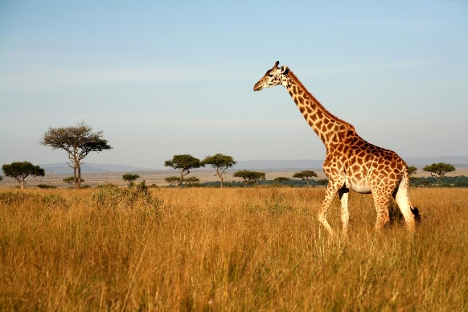
2.2.- El clima tropical: el bosc tropical i la sabana.
Bosc tropical: vegetació semblant a la selva, però menys variada i amb menys arbres i més baixets
VEGETACIÓ
Bosc-galeria: es forma al costat dels rius i la vegetació és més espessa
Sabana: herba i arbustos alts, amb pocs arbres

Slide 19
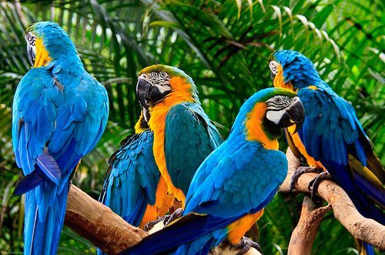
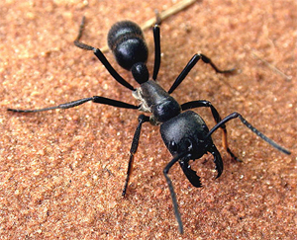
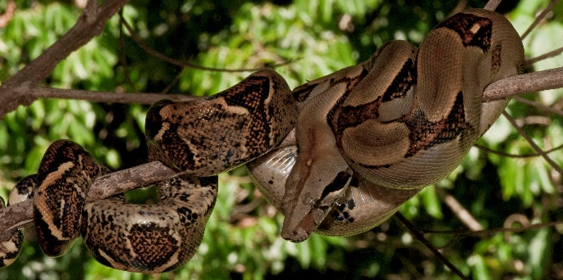
2.2.- El clima tropical: el bosc tropical i la sabana.
Al bosc tropical gran varietat d’ocells, insectes, rèptils i mamífers (felins i primats)
FAUNA
Vimeo. Into the Serengeti.
A la sabana destaquen els grans herbívors i predadors

Slide 20
2.2.- El clima tropical: la sabana.

Slide 21
Activitats punt 2.2.- El clima tropical: el bosc tropical i la sabana.
1.- On es localitza el clima tropical?
2.- A partir del climograma de Banfora, respon:
a) Per què diem que correspon a un clima càlid?
b) Quin mes fa més calor? I més fred? Quina amplitud tèrmica té?
c) Quan plou al llarg de l’any? Quan plou més? I menys? Hi ha algun mes o estació seca?
d) A quin clima correspon? Per què?

Slide 22
Activitats punt 2.2.- El clima tropical: el bosc tropical i la sabana.
3.- Com són els rius tropicals? Per què?
4.- Explica les característiques de la vegetació i la fauna de la sabana, posant exemples del dibuix.
5.- A banda de la sabana, quins altres paisatges hi ha a la zona tropical. Explica’ls.

Slide 23
2.3.- El clima desèrtic: el desert càlid.
LOCALITZACIÓ
Al voltant dels tròpics
Al voltant dels tròpics

Slide 24
2.3.- El clima desèrtic: el desert càlid.
Altes durant tot l’any, amb grans diferències entre el dia (molta calor) i la nit (frescor)
TEMPERATURES
Molt escasses (menys de 250 mm. anuals) i irregulars, amb un aire molt sec (forta evaporació)
PRECIPITACIONS

Slide 25
2.3.- El clima desèrtic: el desert càlid.
RIUS
No hi ha rius, sinó wadis que sols porten aigua quan plou

Slide 26
2.3.- El clima desèrtic: el desert càlid.
VEGETACIÓ
Vegetació escassa i adaptada a la sequera (plantes xeròfiles)

Slide 27
2.3.- El clima desèrtic: el desert càlid.
FAUNA
Poca varietat i adaptada a la sequera: petits mamífers, rèptils i insectes
Vimeo. Namib Desert.

Slide 28
Activitats punts 2.3.- El clima desèrtic: el desert càlid.
1.- On es localitza el clima desèrtic?
2.- A partir del climograma d’Adrar, respon:
a) Per què diem que correspon a un clima càlid?
b) Quin mes fa més calor? I més fred? Quina amplitud tèrmica té?
c) Quan plou al llarg de l’any? Quan plou més? I menys? Hi ha algun mes o estació seca?
d) A quin clima correspon? Per què?

Slide 29
Activitats punts 2.3.- El clima desèrtic: el desert càlid.
3.- Per què no hi ha rius als deserts? Què passarà quan plogui si no hi ha rius?
4.- Explica les característiques de la vegetació i la fauna dels deserts, posant exemples del dibuix.
5.- Per què viu poca gent als deserts? De què penses que poden viure?

Slide 30
Activitat punt 2.- CLIMES I PAISATGES DE LA ZONA CÀLIDA.
1.- Elabora els climogrames A, D, G i I de la taula i respon les preguntes de la pàgina següent, seguint les instruccions de la fotocòpia.
Educarex. El climograma
LLOC | A |  | B |  | C |  | D |  | E |  | F |  | G |  | H |  | I
 | T ºC | P mm | T ºC | P mm | T ºC | P mm | T ºC | P mm | T ºC | P mm | T ºC | P mm | T ºC | P mm | T ºC | P mm | T ºC | P mm
Gener | 16 | 7 | -13 | 109 | 12 | 36 | 23 | 3 | 8 | 120 | -23 | 3 | 26 | 261 | -12 | 46 | 21 | 3
Febrer | 16 | 5 | -13 | 111 | 13 | 32 | 23 | 112 | 8 | 112 | -28 | 1 | 27 | 195 | -9 | 52 | 22 | 3
Març | 17 | 5 | -11 | 132 | 14 | 35 | 23 | 78 | 10 | 98 | -26 | 1 | 26 | 254 | -5 | 48 | 23 | 4
Abril | 18 | 1 | -8 | 152 | 16 | 37 | 23 | 83 | 11 | 101 | -19 | 1 | 26 | 269 | 4 | 50 | 23 | 5
Maig | 19 | 0,5 | -4 | 150 | 18 | 34 | 22 | 137 | 12 | 110 | -8 | 1 | 26 | 305 | 10 | 62 | 23 | 10
Juny | 20 | 0 | -1 | 124 | 22 | 23 | 22 | 87 | 15 | 114 | 0 | 5 | 26 | 233 | 15 | 80 | 24 | 42
Juliol | 20 | 0 | 1 | 137 | 25 | 9 | 21 | 182 | 18 | 121 | 5 | 21 | 25 | 223 | 19 | 96 | 23 | 251
Agost | 21 | 0 | 1 | 122 | 26 | 19 | 20 | 261 | 18 | 125 | 5 | 19 | 26 | 300 | 19 | 78 | 23 | 403
Setembre | 21 | 0,5 | -1 | 104 | 23 | 51 | 21 | 112 | 16 | 108 | -2 | 12 | 26 | 520 | 14 | 89 | 23 | 286
Octubre | 20 | 1 | -4 | 117 | 19 | 74 | 22 | 19 | 13 | 99 | -10 | 12 | 26 | 460 | 6 | 64 | 22 | 103
Novembre | 19 | 8 | -8 | 106 | 15 | 51 | 23 | 11 | 10 | 91 | -18 | 7 | 27 | 290 | -1 | 61 | 21 | 21
Desembre | 17 | 10 | -11 | 119 | 12 | 52 | 23 | 28 | 8 | 114 | -20 | 4 | 26 | 264 | -11 | 53 | 21 | 8
Educarex. El climograma (Excel)

Slide 31
Activitat punt 2.- CLIMES I PAISATGES DE LA ZONA CÀLIDA.
PREGUNTES CLIMOGRAMES:
1.- D’on és el climograma: de l’hemisferi nord, de l’hemisferi sud o de la zona intertropical? Per què?
2.- A quina zona climàtica es troba? Per què?
3.- Quina és la temperatura mitjana anual?
4.- Quin és el mes més càlid? Quina temperatura fa en aquest mes? Quin és el mes més fred? Quina temperatura fa en aquest mes? Quina amplitud tèrmica hi ha?
5.- Explica com és l’evolució de les temperatures al llarg de l’any.
6.- Quines són les precipitacions totals anuals? Són abundants, mitjanes o escasses?
7.- Explica l’evolució de les precipitacions al llarg de l’any.
8.- Hi ha algun mes o estació seca?
9.- A quin tipus de clima correspon el climograma? On es localitza?
10.- Quin medi natural correspon a aquest clima? Explica tot el que sàpigues sobre aquest medi natural (rius, vegetació, fauna).

Slide 32
3.- CLIMES I PAISATGES DE LA ZONA TEMPERADA.
3.1.- El clima oceànic: el bosc caducifoli.
3.2.- El clima mediterrani: el bosc mediterrani.
3.3.- El clima continental: taigà i estepes.

Slide 33
3.1.- El clima oceànic: el bosc caducifoli.
LOCALITZACIÓ
Prop de la costa, entre 40º i 60º de latitud nord i sud

Slide 34
3.1.- El clima oceànic: el bosc caducifoli.
Suaus durant tot l’any: estius poc calorosos, hiverns frescos i amplitud tèrmica reduïda
TEMPERATURES
PRECIPITACIONS
Abundants i regulars al llarg de l’any, sense cap mes sec

Slide 35
3.1.- El clima oceànic: el bosc caducifoli.
RIUS
Cabal abundant i regular durant tot l’any

Slide 36
3.1.- El clima oceànic: el bosc caducifoli.
Boscos caducifolis (roures, faigs,...) amb arbustos i formacions herbàcies
VEGETACIÓ
Quan el bosc desapareix, hi ha formacions de matolls (landa) o prats

Slide 37
3.1.- El clima oceànic: el bosc caducifoli.
FAUNA
Mamífers (óssos, senglars, llops,...), aus, petits rosegadors,...
Vimeo. Blackforest

Slide 38
Activitats punt 3.1.- El clima oceànic: el bosc caducifoli.
1.- On es localitza el clima oceànic?
2.- A partir del climograma de Dublín, respon:
a) Per què diem que correspon a un clima temperat?
b) Quin mes fa més calor? I més fred? Quina amplitud tèrmica té?
c) Quan plou al llarg de l’any? Quan plou més? I menys? Hi ha algun mes o estació seca?
d) A quin clima correspon? Per què?

Slide 39
Activitats 3.1.- El clima oceànic: el bosc caducifoli.
3.- Com són els rius oceànics? Per què?
4.- Explica les característiques de la vegetació i la fauna dels paisatges oceànics, posant exemples del dibuix.

Slide 40
3.2.- El clima mediterrani: el bosc mediterrani.
Voltants del Mediterrani, Califòrnia, Xile, Sud-Àfrica i sud d’Austràlia
LOCALITZACIÓ

Slide 41
3.2.- El clima mediterrani: el bosc mediterrani.
Raimon. Al meu país la pluja no sap ploure.
TEMPERATURES
Estius càlids i hiverns suaus
PRECIPITACIONS
Mitjanes o escasses, amb un estiu sec i precipitacions abundants i torrencials a la tardor

Slide 42
3.2.- El clima mediterrani: el bosc mediterrani.
Cabal irregular: porten poca aigua a l’estiu i provoquen inundacions amb les pluges torrencials
RIUS
30 anys pantanada Tous

Slide 43
3.2.- El clima mediterrani: el bosc mediterrani.
Bosc mediterrani de fulla perenne (alzines, sureres,...) i matoll espinós
VEGETACIÓ
Quan el bosc desapareix, formacions de matoll espès amb espècies adaptades a la sequera (màquia o garriga)

Slide 44
Wildmed. La pel·lícula (tràiler)
3.2.- El clima mediterrani: el bosc mediterrani.
FAUNA
Abunden els ratolins, ocells, insectes i rèptils, amb pocs grans mamífers

Slide 45
Activitats punt 3.2.- El clima mediterrani: el bosc mediterrani.
1.- On es localitza el clima mediterrani?
2.- A partir del climograma d’Atenes, respon:
a) Per què diem que correspon a un clima temperat?
b) Quin mes fa més calor? I més fred? Quina amplitud tèrmica té?
c) Quan plou al llarg de l’any? Quan plou més? I menys? Hi ha algun mes o estació seca?
d) A quin clima correspon? Per què?

Slide 46
Activitats punt 3.2.- El clima mediterrani: el bosc mediterrani.
3.- Com són els rius mediterranis? Per què?
4.- Explica les característiques de la vegetació i la fauna dels paisatges mediterranis, posant exemples del dibuix.
5.- Per què la vegetació mediterrània té fulles més petites i punxoses que l’oceànica? Per què al bosc mediterrani predominen els arbres de fulla perenne i a l’oceànic els de fulla caduca?

Slide 47
3.3.- El clima continental: taigà i estepes.
LOCALITZACIÓ
Europa central i oriental i zones temperades d’Àsia i Amèrica

Slide 48
3.3.- El clima continental: taigà i estepes.
Extremes: estius curts i càlids i hiverns llargs i molt freds, amb una amplitud tèrmica anual molt alta
TEMPERATURES
PRECIPITACIONS
Moderades: plou més a l’estiu i menys i en forma de neu a l’hivern, sense cap mes sec

Slide 49
3.3.- El clima continental: taigà i estepes.
Cabal important. Alguns es gelen a l’hivern i provoquen inundacions amb el desgel de primavera
RIUS

Slide 50
3.3.- El clima continental: taigà i estepes.
El bosc de coníferes o taigà, amb pins i avets adaptats als canvis de temperatura i la neu
VEGETACIÓ
A les zones més extremes trobem les estepes d’arbustos i herba baixa i les praderies d’herba alta, sense arbres (més fred o menys precipitació)

Slide 51
3.3.- El clima continental: taigà i estepes.
FAUNA
Ocells i mamífers ben adaptats: rens, ants, llebres, llops,...
Bioma taiga
Vimeo. Frozen Shadows.

Slide 52
Activitats punt 3.3.- El clima continental: taigà i estepes.
1.- On es localitza el clima continental?
2.- A partir del climograma de Moscou, respon:
a) Per què diem que correspon a un clima temperat?
b) Quin mes fa més calor? I més fred? Quina amplitud tèrmica té?
c) Quan plou al llarg de l’any? Quan plou més? I menys? Hi ha algun mes o estació seca?
d) A quin clima correspon? Per què?

Slide 53
Activitats punt 3.3.- El clima continental: taigà i estepes.
3.- Com són els rius continentals? Per què?
4.- Explica les característiques de la vegetació i la fauna dels paisatges continentals, posant exemples del dibuix.
5.- Si viatjares en l’hivern a un lloc de clima oceànica i a altre de clima continental, en quin passaràs més fred? En quin plourà més? En quin nevarà més?

Slide 54
Activitat punt 3.- CLIMES I PAISATGES DE LA ZONA TEMPERADA.
1.- Elabora els climogrames C, E i H de la taula i respon les preguntes de la pàgina següent, seguint les instruccions de la fotocòpia.
LLOC | A |  | B |  | C |  | D |  | E |  | F |  | G |  | H |  | I
 | T ºC | P mm | T ºC | P mm | T ºC | P mm | T ºC | P mm | T ºC | P mm | T ºC | P mm | T ºC | P mm | T ºC | P mm | T ºC | P mm
Gener | 16 | 7 | -13 | 109 | 12 | 36 | 23 | 3 | 8 | 120 | -23 | 3 | 26 | 261 | -12 | 46 | 21 | 3
Febrer | 16 | 5 | -13 | 111 | 13 | 32 | 23 | 112 | 8 | 112 | -28 | 1 | 27 | 195 | -9 | 52 | 22 | 3
Març | 17 | 5 | -11 | 132 | 14 | 35 | 23 | 78 | 10 | 98 | -26 | 1 | 26 | 254 | -5 | 48 | 23 | 4
Abril | 18 | 1 | -8 | 152 | 16 | 37 | 23 | 83 | 11 | 101 | -19 | 1 | 26 | 269 | 4 | 50 | 23 | 5
Maig | 19 | 0,5 | -4 | 150 | 18 | 34 | 22 | 137 | 12 | 110 | -8 | 1 | 26 | 305 | 10 | 62 | 23 | 10
Juny | 20 | 0 | -1 | 124 | 22 | 23 | 22 | 87 | 15 | 114 | 0 | 5 | 26 | 233 | 15 | 80 | 24 | 42
Juliol | 20 | 0 | 1 | 137 | 25 | 9 | 21 | 182 | 18 | 121 | 5 | 21 | 25 | 223 | 19 | 96 | 23 | 251
Agost | 21 | 0 | 1 | 122 | 26 | 19 | 20 | 261 | 18 | 125 | 5 | 19 | 26 | 300 | 19 | 78 | 23 | 403
Setembre | 21 | 0,5 | -1 | 104 | 23 | 51 | 21 | 112 | 16 | 108 | -2 | 12 | 26 | 520 | 14 | 89 | 23 | 286
Octubre | 20 | 1 | -4 | 117 | 19 | 74 | 22 | 19 | 13 | 99 | -10 | 12 | 26 | 460 | 6 | 64 | 22 | 103
Novembre | 19 | 8 | -8 | 106 | 15 | 51 | 23 | 11 | 10 | 91 | -18 | 7 | 27 | 290 | -1 | 61 | 21 | 21
Desembre | 17 | 10 | -11 | 119 | 12 | 52 | 23 | 28 | 8 | 114 | -20 | 4 | 26 | 264 | -11 | 53 | 21 | 8

Slide 55
Activitat punt 3.- CLIMES I PAISATGES DE LA ZONA TEMPERADA.
PREGUNTES CLIMOGRAMES:
1.- D’on és el climograma: de l’hemisferi nord, de l’hemisferi sud o de la zona intertropical? Per què?
2.- A quina zona climàtica es troba? Per què?
3.- Quina és la temperatura mitjana anual?
4.- Quin és el mes més càlid? Quina temperatura fa eixe mes? Quin és el mes més fred? Quina temperatura fa eixe mes? Quina amplitud tèrmica hi ha?
5.- Explica com és l’evolució de les temperatures al llarg de l’any.
6.- Quines són les precipitacions totals anuals? Són abundants, mitjanes o escasses?
7.- Explica l’evolució de les precipitacions al llarg de l’any.
8.- Hi ha algun mes o estació seca?
9.- A quin tipus de clima correspon el climograma? On es localitza?
10.- Quin medi natural correspon a aquest clima? Explica tot el que sàpigues sobre aquest medi natural (rius, vegetació, fauna).

Slide 56
4.- CLIMES I PAISATGES DE LA ZONA FREDA.
4.1.- El clima polar.
4.2.- El clima d’alta muntanya.

Slide 57
4.1.- El clima polar.
LOCALITZACIÓ
En latituds molt altes: als pols Nord i Sud

Slide 58
4.1.- El clima polar.
Molt baixes durant tot l’any: extremadament baixes a l’hivern i sols a l’estiu superen els 0ºC
TEMPERATURES
PRECIPITACIONS
Molt escasses (menys de 250 mm. anuals) i en forma de neu

Slide 59
4.1.- El clima polar.
RIUS
No hi ha rius, sinó glaceres

Slide 60
4.1.- El clima polar.
VEGETACIÓ
Tundra a la zona que es lliura del gel a l’estiu: petites flors, molses, líquens,...; a les resta gels perpetus

Slide 61
4.1.- El clima polar.
Vimeo. Arctic Life.
FAUNA
Espècies molt adaptades al fred: rens, óssos, raboses àrtiques,...

Slide 62
4.2.- El clima d’alta muntanya.
LOCALITZACIÓ
En altituds altes: muntanyes per damunt dels 2500 metres

Slide 63
4.2.- El clima d’alta muntanya.
TEMPERATURES
Baixes tot l’any: hiverns molt freds i estius frescos
PRECIPITACIONS
Abundants i regulars, en forma de neu a l’hivern

Slide 64
4.2.- El clima d’alta muntanya.
Gelats durant l’hivern, augmenta molt el seu cabal en primavera amb el desgel
RIUS

Slide 65
4.2.- El clima d’alta muntanya.
S’organitza en estatges o pisos bioclimàtics, variant molt el paisatge segons l’altitud i humitat
VEGETACIÓ

Slide 66
Vimeo. A year on the mountain.
4.2.- El clima d’alta muntanya.
FAUNA
Insectes i espècies adaptades de vertebrats com ocells i rèptils

Slide 67
Activitat punt 4.- CLIMES I PAISATGES DE LA ZONA FREDA.
1.- On es localitza el clima polar? I el d’alta muntanya?
2.- A partir del climogrames de Thulé i Andermatt, respon:
a) Per què diem que corresponen a climes freds?
b) Quina és la diferència principal entre el clima polar i el d’alta muntanya? Posa exemples.

Slide 68
Activitat punt 4.- CLIMES I PAISATGES DE LA ZONA FREDA.
3.- Quin factor limita el creixement de la vegetació en els climes freds?
4.- Explica les característiques de la vegetació i la fauna dels paisatges polars i d’alta muntanya, posant exemples de les imatges.

Slide 69
Activitat punt 4.- CLIMES I PAISATGES DE LA ZONA FREDA.
1.- Elabora els climogrames B i F de la taula i respon les preguntes de la pàgina següent, seguint les instruccions de la fotocòpia.
LLOC | A |  | B |  | C |  | D |  | E |  | F |  | G |  | H |  | I
 | T ºC | P mm | T ºC | P mm | T ºC | P mm | T ºC | P mm | T ºC | P mm | T ºC | P mm | T ºC | P mm | T ºC | P mm | T ºC | P mm
Gener | 16 | 7 | -13 | 109 | 12 | 36 | 23 | 3 | 8 | 120 | -23 | 3 | 26 | 261 | -12 | 46 | 21 | 3
Febrer | 16 | 5 | -13 | 111 | 13 | 32 | 23 | 112 | 8 | 112 | -28 | 1 | 27 | 195 | -9 | 52 | 22 | 3
Març | 17 | 5 | -11 | 132 | 14 | 35 | 23 | 78 | 10 | 98 | -26 | 1 | 26 | 254 | -5 | 48 | 23 | 4
Abril | 18 | 1 | -8 | 152 | 16 | 37 | 23 | 83 | 11 | 101 | -19 | 1 | 26 | 269 | 4 | 50 | 23 | 5
Maig | 19 | 0,5 | -4 | 150 | 18 | 34 | 22 | 137 | 12 | 110 | -8 | 1 | 26 | 305 | 10 | 62 | 23 | 10
Juny | 20 | 0 | -1 | 124 | 22 | 23 | 22 | 87 | 15 | 114 | 0 | 5 | 26 | 233 | 15 | 80 | 24 | 42
Juliol | 20 | 0 | 1 | 137 | 25 | 9 | 21 | 182 | 18 | 121 | 5 | 21 | 25 | 223 | 19 | 96 | 23 | 251
Agost | 21 | 0 | 1 | 122 | 26 | 19 | 20 | 261 | 18 | 125 | 5 | 19 | 26 | 300 | 19 | 78 | 23 | 403
Setembre | 21 | 0,5 | -1 | 104 | 23 | 51 | 21 | 112 | 16 | 108 | -2 | 12 | 26 | 520 | 14 | 89 | 23 | 286
Octubre | 20 | 1 | -4 | 117 | 19 | 74 | 22 | 19 | 13 | 99 | -10 | 12 | 26 | 460 | 6 | 64 | 22 | 103
Novembre | 19 | 8 | -8 | 106 | 15 | 51 | 23 | 11 | 10 | 91 | -18 | 7 | 27 | 290 | -1 | 61 | 21 | 21
Desembre | 17 | 10 | -11 | 119 | 12 | 52 | 23 | 28 | 8 | 114 | -20 | 4 | 26 | 264 | -11 | 53 | 21 | 8

Slide 70
Activitat punt 4.- CLIMES I PAISATGES DE LA ZONA FREDA.
PREGUNTES CLIMOGRAMES:
1.- D’on és el climograma: de l’hemisferi nord, de l’hemisferi sud o de la zona intertropical? Per què?
2.- A quina zona climàtica es troba? Per què?
3.- Quina és la temperatura mitjana anual?
4.- Quin és el mes més càlid? Quina temperatura fa eixe mes? Quin és el mes més fred? Quina temperatura fa eixe mes? Quina amplitud tèrmica hi ha?
5.- Explica com és l’evolució de les temperatures al llarg de l’any.
6.- Quines són les precipitacions totals anuals? Són abundants, mitjanes o escasses?
7.- Explica l’evolució de les precipitacions al llarg de l’any.
8.- Hi ha algun mes o estació seca?
9.- A quin tipus de clima correspon el climograma? On es localitza?
10.- Quin medi natural correspon a aquest clima? Explica tot el que sàpigues sobre aquest medi natural (rius, vegetació, fauna).

Slide 71
ACTIVITATS DE SÍNTESI
1.- Digues a quin tipus de clima correspon cada climograma i per què:

Slide 72
ACTIVITATS DE SÍNTESI
2.- Realitza de manera interactiva els exercicis de la pàgina d’Anaya sobre identificació de climes (al mapa i segons el climograma) i de paisatges vegetals (al mapa i relacionats amb els climes): http://www.edistribucion.es/anayaeducacion/8420146/datos/Bloque2/Bloque2.htm
3.- Fes un llistat dels paisatges que eres capaç de reconèixer en aquest vídeo (https://www.youtube.com/watch?v=Q1n-rL9Ltnw) i digues dues característiques de cada paisatge que t’han permès reconèixer-lo.

Slide 73
CLIMES I PAISATGES D’EUROPA

Slide 74
CLIMES I PAISATGES D’ESPANYA

